Slide 1
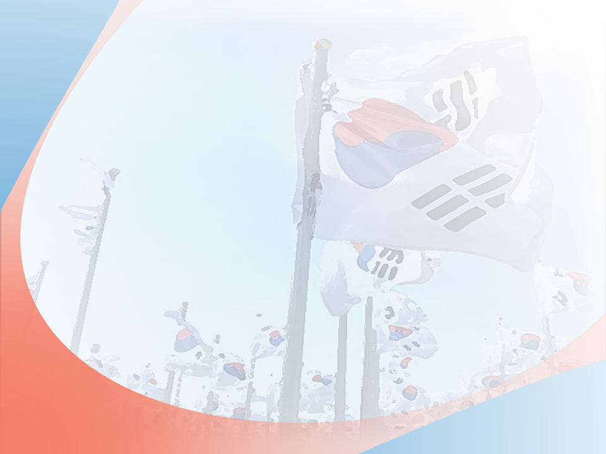
간도문제 해결방안
7조
김성준 김성환 김형기
김희연 박정훈 송현진
이훈석 정다민 정진욱
최장근담당교수

Slide 2
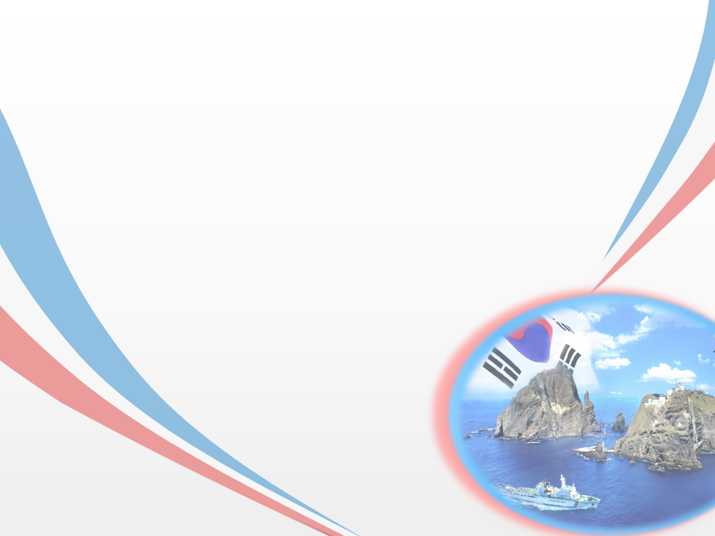
목차
1. 간도정의
2. 간도협약
3. 한중간도영유권분쟁의 분석
4. 간도영유권문제 발단원인
5. 간도영유권분쟁해결을 위한 대응전략
6. 간도영토분쟁의 관련사례검토
7. 간도영유권에관한 한국과중국의주장
8. 간도영유권 확보를 위한 해결방안

Slide 3
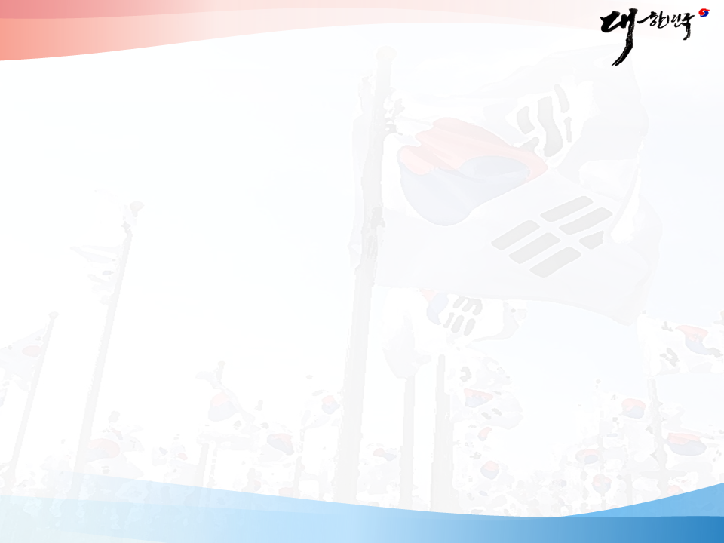
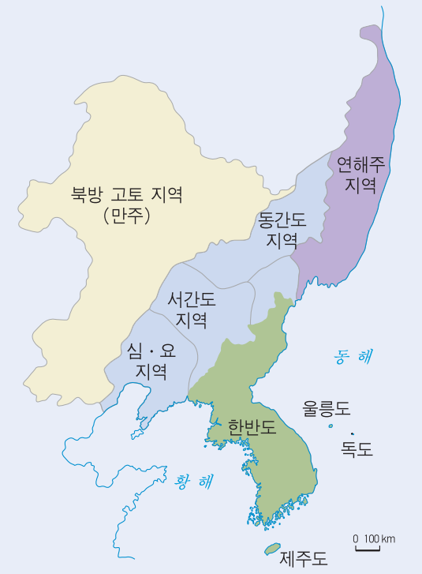
간도 정의
간도는 종성(鍾城), 온성(穩城) 사이에 두만강의 지류가 있는 수궁(數弓)을 넘지 않는 땅
정축년(丁丑 : 1877년, 고종 14년)부터 분거(分居)하던 백성들이 여러 차례 호소
경작하여 음식을 얻고 간도라고 부름
보다 자세한 내용은
http://geozoonee.tistory.com/883 [geozoonee]

Slide 4
간도의 역사
→1869년 전후
→1910년 전후
→1926년
→1931년
→1945년
→1955년
*출처: [네이버 지식백과] 간도 (한국민족문화대백과, 한국학중앙연구원)

Slide 5

간도소개 영상감상
https://youtu.be/j09-XCQa4V0

Slide 6
간도협약

Slide 7
간도협약
1909년 9월 4일 일본이 청나라와 간도에 관해 체결한 협약.
일본은 1907년 9월 4일 남만주의 철도부설권 등을 얻는 댓가로 간도 지역을 청나라 측에 넘겨주었다. 간도협약은 대한제국 정부의 의사와는 관계없이 일본이 불법적으로 간도를 청나라에 넘겨준 조치였다.

Slide 8
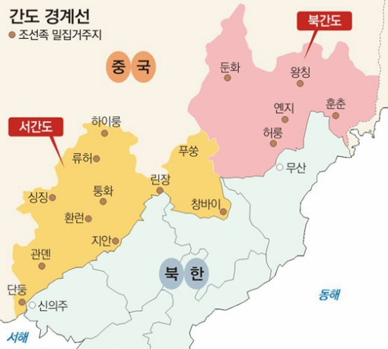
간도위치
간도(間島, 중국어 간체: 间岛, 병음: Jiāndǎo 젠다오)는 압록강 상류와 두만강 북쪽의 조선인 거주 지역을 일컫는 말로, 간도의 범위에 관하여는 여러 이견이 있다. 일반적으로 간도라 하면 현재의 연변 조선족 자치주 지역을 가리키며, 두만강 북쪽인 연변 지역을 '북간도'(또는 '동간도'), 그 서쪽인 압록강 북쪽 지역을 '서간도'라 부르기도 한다.간도(間島)는 글자 그대로 풀이하면 사이섬(사잇섬)으로, 그 어원에 대해서는 의견이 분분한데, 그 가운데 '사잇섬'이란 말 뜻에 비추어 '간도'가 본래는 압록강과 두만강의 하중도(河中島)를 가리키는 말이었다가 두 강의 북안(北岸)을 가리키는 말로 그 의미가 확장·변형된 것이라 보는 견해와. 두만강 과 해란강 사이의 지역이 섬처럼 강에 둘러싸여서 생겼다는 견해가 있다.
출처-google 위키백과

Slide 9
한중간도영유권분쟁의분석

Slide 10
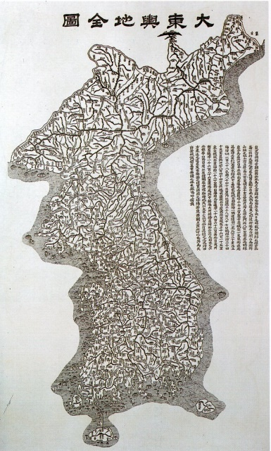
중국주장
① 간도 실효지배 100년 이상
- 국제법상 적용
- 과거의 역사성 X
② 고려 이후 지도에 간도표기 X
- 1557년 조선방역지도
- 1861년 대동여지도
③ 한국은 지금 분단국가
- 1991년 UN 남ㆍ북 따로 가입
- 400~500km 떨어진 남한이 주장X
④ 백두산 정계비 경계 기준
- 토문강→두만강 인식
<출처> http://m.blog.daum.net/_blog/_m/articleView.do?blogid=03SBF&articleno=15816152 – 간도영유권 분쟁(간도는 누구의 영토인가?)-
http://kin.naver.com/qna/detail.nhn?d1id=11&dirId=111001&docId=216983603&qb=6rCE64+EIOykkeq1rSDso7zsnqUg7KeA64+E&enc=utf8&section=kin&rank=1&search_sort=0&spq=1&pid=TNYUtspySEssss2yZrKssssssul-388588&sid=tCSj80H/mUuMYwq3AjX5jw%3D%3D
-간도 한국땅인 이유ㆍ중국땅인 이유(네이버 지식in)-

Slide 11
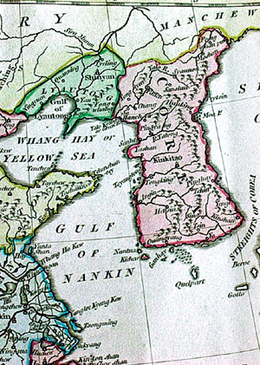
중국의 반박
① 간도 실효지배 100년 이상(반박)
- 선점의 원리
- 청일전쟁 이후 실효지배X
② 고려 이후 지도에 간도표기 X(반박)
- 1718년 황여전람도
③ 한국은 지금 분단국가(반박)
- 헌법 제 3조 의거 북한 전 지역
대한민국 영토
- 남북 관계 발전에 관한 법률
④ 백두산 정계비 경계 기준(반박)
- 토문강(土門江) 두만강(豆滿江)
<출처> http://m.blog.daum.net/_blog/_m/articleView.do?blogid=03SBF&articleno=15816152 – 간도영유권 분쟁(간도는 누구의 영토인가?)
http://blog.joins.com/media/folderlistslide.asp?uid=sakun&folder=2&list_id=3021140
-18세기 중국지도’간도는 조선땅’-
<출처>
http://weekly.chosun.com/client/news/viw.asp?ctcd=c02&nNewsNumb=002315100011
-간도 영유권 분쟁 남ㆍ북한은 공동으로 지위를 갖는다-

Slide 12
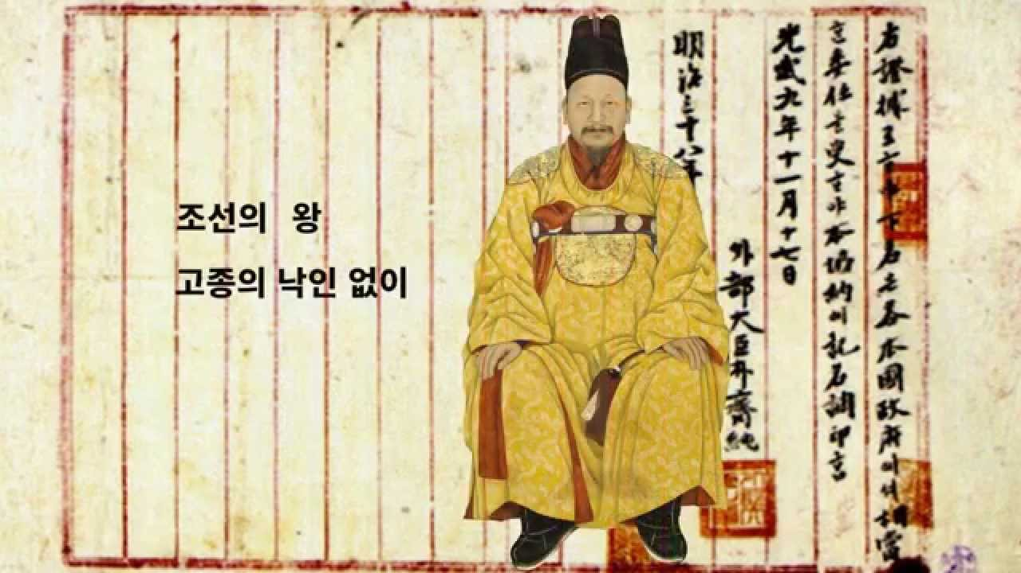
한국주장
① 선점의 원칙
- 국제법적 효력
- 고조선 때부터 실효적 지배
② 불법적인 을사늑약ㆍ간도조약
- 고종 황제의 수결X
- 2004년 국정감사 간도협약 법적 무효
③ 백두산 정계비
- 西爲鴨綠, 東爲土門
- 두만강X, 토문강O
④ 간도지역 주민비율
- 1900년대 이후 한인 이주자 80%이상
(13만명 중 10만명 이상 한인)
- 두만강 대안쪽 한인 독점
<출처>
http://m.blog.daum.net/_blog/_m/articleView.do?blogid=03SBF&articleno=15816152
– 간도영유권 분쟁(간도는 누구의 영토인가?)-
https://www.youtube.com/watch?v=FrFkZjtYICo
-을사늑약 바로알기(Youtube)-

Slide 13
간도영유권문제 발단원인

Slide 14
일본이 팔아넘긴 땅, 간도
을사늑약
1905년 일본이 한국의 외교권을 박탈하기 위해 강제로 체결한 조약.
을사늑약은 을사5적의 사인만 있을 뿐, 고종은 을사조약에 결국 도장을 찍지 않았다. 또한, 국제 조약에 필요한 형식적인 요건을 갖추지 못한데다가 첫머리에 조약의 명칭조차 없이 비어 있어 국제 조약으로 인정하기 어렵다.
조약: 문서에 의한 국가 간의 합의
늑약: 억지로 맺은 조약

Slide 15
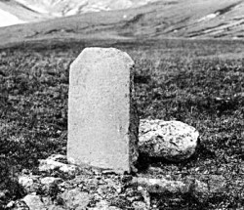
백두산정계비가 말하는 토문강
백두산 정계비
1712년(숙종 38년) 백두산에 세운 비석으로 조선과 청나라의 국경선을 표시한 경계비.
주요 내용은 '서쪽으로 압록강과 동쪽으로 토문강(土門江)을 경계로 삼아 양국의 국경을 확정한다'는 것이었다
양국의 주장
조선은 토문강이 백두산 천지에서 발원하여 북으로 흐르는 쑹화강의 한 지류, 청나라는 두만강이라 주장.
양국은 이 문제로 인해 1885년, 1887년 두 차례에 걸쳐 '국경 협상'을 벌였다. 그러나 두차례 회담에도 불구하고 간도 지역을 둘러싼 양측의 협상은 이견을 좁히지 못했다.

Slide 16
출처
http://terms.naver.com/entry.nhn?docId=2457403&cid=46623&categoryId=46623
http://terms.naver.com/entry.nhn?docId=540695&cid=46623&categoryId=46623
http://terms.naver.com/entry.nhn?docId=957687&cid=47306&categoryId=47306
http://terms.naver.com/entry.nhn?docId=922656&cid=47322&categoryId=47322
http://terms.naver.com/entry.nhn?docId=1153096&cid=40942&categoryId=33213
http://m.kin.naver.com/mobile/qna/detail.nhn?d1id=13&dirId=130102&docId=160925291&qb=6rCE64+EIOyYgeycoOq2jOusuOygnCDsm5Dsnbg=&enc=utf8&section=kin&rank=1&search_sort=0&spq=0

